Slide 1

Interface des sockets
Patrick Félix
Année 2001-2002
I.S.T / IUT Bordeaux I

Slide 2

A quoi ça sert les sockets ?
Applications client/serveur
  Transfert de fichiers
  Connexion à distance
  Courrier électronique
  Groupe de discussions
  Web
  Et maintenant tous les domaines de l’informatique:
    Multimedia, jeux, télémaintenance…
Comment implémenter de telles applications
  Interface des sockets

Slide 3
Les sockets
Mécanisme de communication inter-processus
Bref historique:
  UNIX BSD4.2 (Berkeley Software Distribution)
  Windows de Microsoft, UNIX System V...
Interface applicative
  Ensemble de primitives permettant des E/S avec la pile de protocole TCP/IP:
    socket, connect, write, read, close, bind, listen, accept…
  Interface entre couches application et transport
  Adaptée aux protocoles TCP et UDP, mais utilisable avec d'autres familles de protocoles

Slide 4
Communication sous UNIX
Rappels :
  tube (pipe) du système UNIX
  tube nommé
Sockets=généralisation des tubes nommés
  Point de communication bidirectionnelle par lequel un processus pourra émettre ou recevoir des informations
  processus sur des machines (éventuellement) différentes
  systèmes d’exploitation (éventuellement) différents

Slide 5
Attributs des sockets
un nom
    Descripteur de fichier
un type
    SOCK_STREAM:mode connecté, remise fiable (TCP/IP)
    SOCK_DGRAM:mode non connecté, remise non fiable (UDP/IP)
    RAW : mode caractère (pour accès direct aux couches inférieures)
associé à un processus
une adresse (adresse IP + n° port)

Slide 6
Interface des sockets
Partie I : Généralités

Slide 7
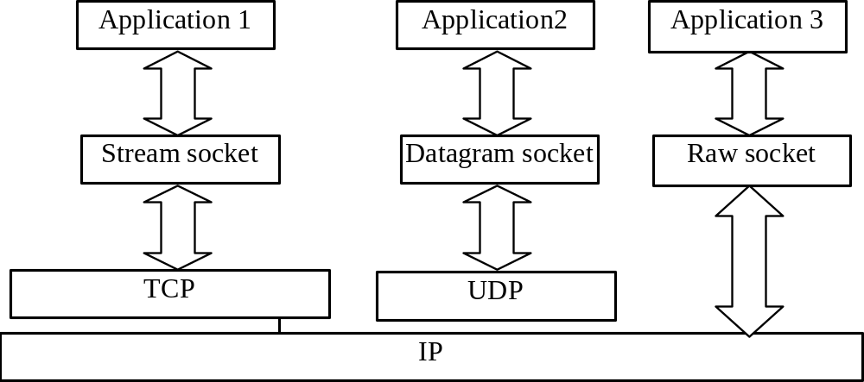
Types de socket et protocoles

Slide 8
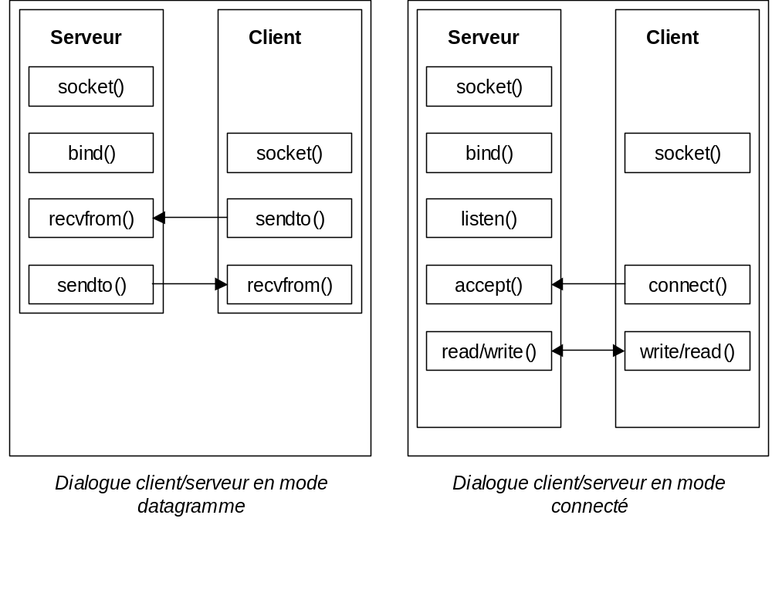
Modes de dialogue et primitives

Slide 9
Structure de données
#include <sys/types.h> //Bibliothèques requises
#include <sys/socket.h>
struct sockaddr {
unsigned short sa_family; //famille de protocole pour cette adresse
char sa_data[14]; // 14 octets d’adresse
}
struct sockaddr_in { // _in pour Internet
short sin_family; //famille de protocole pour cette adresse
u_short sin_port; //numéro de port (0=port non utilisé)
struct in_addr sin_addr; //adresse IP
char sin_zero[8]; //non utilisé
}
struct in_addr {
u_long s_addr; //soit 4 octets : bien pour une adresse IP !
};

Slide 10

Création & fermeture
int socket(int af, int type, int protocole)
  création de la structure de donnée (appelée socket) permettant la communication,
  af = famille de protocole (TCP/IP, ou d'autres...)
    AF_INET :domaine Internet (domaine que nous utiliserons)
    AF_UNIX :domaine UNIX (pour donner un autre exemple)
  type = SOCK_STREAM, SOCK_DGRAM, RAW
  Protocole : 0 pour protocole par défaut (voir <netinet/in.h>)
  socket() retourne
    un descripteur de socket
    -1 si erreur
close(int socket)
  Ferme la connexion et supprime la structure de données associée à la socket
Shutdown(int socket, int how)
  how: 0/1/2 pour réception interdite/émission interdite/réception&émission interdite

Slide 11
Spécification d’adresse locale
int bind(int socket, struct sockaddr * adresse-locale, int longueur-adresse)
  Associe un numéro de port et une adresse locale à une socket, retourne –1 si erreur.
  socket = descripteur de socket
  adresse-locale = structure qui contient l'adresse (adresse IP + n° de port)
  adresse-locale: struct sockaddr *
    sockaddr_un si AF_UNIX
    sockaddr_in si AF_INET (adresse IP)
  longueur adresse : sizeof(struct sock_addr)
  Si sin_port=0 : choix d’un numéro de port non utilisé
  Si sin_addr.s_addr= INADDR_ANY: utilisation de l’adresse IP de la machine

Slide 12
Diverses primitives utiles…
struct hostent gethostbyname(char *name)
  pour traduire un nom de domaine en adresse IP
  struct hostent *h;
  h=gethostbyname("stargate.ist.ga");
  printf("adresse IP: %s\n",
  inet_ntoa(*((struct in_addr *)h->h_addr)));
getservbyname()
  pour traduire en n° de port le nom d'un service
getsockname(int desc, struct sock_addr * p_adr, int * p_longueur)
  pour récupérer l’adresse effective d’une socket (après bind)

Slide 13
Conversion Network Byte Order (68000) – Host Byte Order (Intel)
  htons(): ’Host to Network Short’
  htonl(): ’Host to Network Long’
  ntohs(): ’Network to Host to Short’
  ntohl(): ’Network to Host to Long’
ATTENTION: toujours mettre les octets dans l’ordre ‘Network Order’ avant de les envoyer sur le réseau
in_addr inet_addr(char *)
  Convertit une adresse ‘ASCII’ en entier long signé (en Network Order)
  socket_ad.sin_addr.s_addr = inet_addr("172.16.94.100")
char * inet_ntoa(in_addr)
  Convertit entier long signé en une adresse ‘ASCII’
    char *ad1_ascii;
    ad1_ascii=inet_ntoa(socket_ad.sin_addr),
    printf("adresse: %s\n",ad1_ascii);

Slide 14
Interface des sockets
Partie II : Mode datagramme

Slide 15
Lecture-Ecriture en mode datagramme (UDP)
  int sendto()
    Permettent l'envoi de datagrammes en mode non-connecté
    Contient adresse du destinataire (sendto)
  int recvfrom()
    réception (bloquante)
    Contient adresse de l’émetteur

Slide 16
sendto et recvfrom : syntaxe
int sendto(
int socket, // descripteur socket
void *tampon, // message à envoyer
int longueur, // longueur du message
int drapeaux, // 0
struct sockaddr *p_adresse,//adresse destinataire
int longueur_adresse //longueur adresse
};
int recvfrom(
int desc, // descripteur socket
void *tampon, // zone pour recevoir le message
int longueur, // longueur de la zone réservée
int option, // 0 ou MSG_PEEK
struct sockaddr *p_adresse, //adresse émetteur
int *longueur_adresse //longueur adresse
};

Slide 17
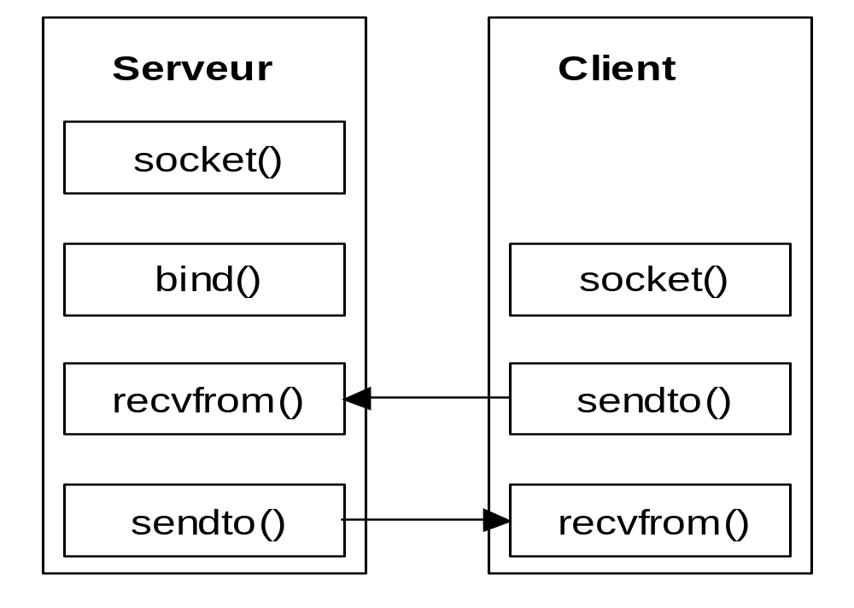
Dialogue (datagramme)

Slide 18
Protocoles « application » utilisant UDP
Un protocole non normalisé : BigBen
  C:HEURE
  S:HH
  S:MM
  S:SS
Un schéma classique (mais non général):
  Envoi d’une requête par un client
  Réponse du serveur
Un protocole normalisé:
  TFTP (port : 69)
  Voir prochains cours sur les applications…

Slide 19
Source Socket
Mode Datagramme

Slide 20
Interface des sockets
Partie III : Mode connecté

Slide 21
Communication en mode connecté
Dissymétrie lors de la connexion
  Le serveur attend…
  Le client demande une connexion
Symétrie dans l’échange d’informations
  Le client ou le serveur peut
    envoyer/recevoir des informations
    Demander la fin de la connexion
Echange d’un flot continu de caractères
  Pas de structure en message

Slide 22
Connexion
connect (socket, adr-destination, longueur-adr)
  Côté client
  Pour établir une connexion TCP avec le processus serveur
  L’adresse IP et le numéro de port sont spécifiés
  Appel bloquant jusqu’à la fin de la prise en compte de la connexion par le serveur
    (configuration par défaut, peut-être modifiée…)

Slide 23
Création d’une file d’attente
listen(int socket, int lgr-file)
  Côté serveur
  crée une file d'attente pour les demandes de connexion
  Place la socket en ‘mode connexion’
  lgr-file indique le nombre maximal de demandes de connexion autorisées dans la file (5, 10 ou 20)
  file d'attente exploitée par la primitive accept.

Slide 24
Acceptation d’une connexion
newsock = accept (socket, adresse, lgr-adresse)
      côté serveur
      prise en compte d'une demande de connexion entrante sur une socket de ‘connexion’.
      primitive bloquante
      newsock : nouveau descripteur de socket sur laquelle s'effectuera l’échange de données
      adresse : adresse du client.
      Le processus peut traiter lui-même la nouvelle connexion, puis revenir à accept, ou bien se répliquer (fork() en UNIX) pour la traiter, le processus père étant toujours à l'écoute.

Slide 25
Lecture-Ecriture TCP
  write(socket, tampon, longueur ) read(socket, tampon, longueur)
    Envoie/reçoit des données sur une connexion TCP
    Plus besoin de l’adresse émetteur/destinataire !
  send(socket, tampon, longueur, drapeaux) recv(socket, tampon, longueur, drapeaux)
    Idem, avec drapeaux permettant l'utilisation d'options

Slide 26
Exemple de dialogue (connecté)
Sur le serveur
  socket()
  bind() : nommage
  listen()
  accept()
  read | write
Sur le client
Créer une socket (socket)
Connecter la socket au serveur (connect)
Tant que pas fini
envoyer une requête (write)
lire la réponse (read)
traiter la réponse
Fermer la socket (close)

Slide 27
Telnet:un client universel
$>telnet stargate.ist.ga
User: felix
Password:
$>telnet stargate.ist.ga 110
  +OK Qpopper (version 4.0.4) at stargate starting.
  USER felixp
  +OK Password required for felixp.
  PASS Devine!!!
  +OK felixp has 3 visible messages (0 hidden) in 4235 octets.
  STAT
  +OK 3 4235

Slide 28
  LIST
  +OK 3 visible messages (4235 octets)
  1 1508
  2 1464
  3 1263
  .
  RETR 3
  +OK 1263 octets
  Return-Path: <felixp@ist.ga>
  Received: from komet ([172.16.94.87])
  by stargate.ist.ga (8.12.3/8.12.3) with SMTP id g4S9hEpN004334
  for <felixp@ist.ga>; Tue, 28 May 2002 10:43:20 +0100
  Message-ID: <008201c2062b$4c266420$575e10ac@ist.ga>

Slide 29
  Reply-To: "Patrick FELIX" <felix@labri.fr>
  From: "Patrick FELIX" <felixp@ist.ga>
  To: <felixp@ist.ga>
  Subject: un message
  Date: Tue, 28 May 2002 10:37:29 +0100
  …/…
  X-Mailer: Microsoft Outlook Express 6.00.2600.0000
  C'est bientot l'heure, alors "Bonne appetit " et tout a l'heure.
  Patrick FELIX.
  --------------------------------------------------------------------------
  LaBRI - UniversitÚ Bordeaux I 351 crs de la LibÚration - F-33405 TALENCE
  Tel. +33 5 56 84 69 15 - Fax. +33 5 56 84 66 69 – Mél. felix@labri.fr
  --------------------------------------------------------------------------
  IUT Bordeaux 1 - DÚpartement Informatique
  Domaine Universitaire - F-33405 TALENCE
  Tel. +33 5 56 84 58 19 - Fax. +33 5 56 84 58 86
  Mél felix@info.iuta.u-bordeaux.fr
  --------------------------------------------------------------------------
  .
  DELE 2

Slide 30
Source Socket
Mode connecté

Slide 31
Source Socket
Mode connecté
Avec fichier de haut niveau

Slide 32
Bigben–Serveur–Fichier de haut niveau
/* Taille maximale d'une ligne envoyee par serveur */
#define TAILLEMAXLIGNE 8
int main(int argc, char * argv[])
{
int fdTravail, port;
FILE *out;
...
/* gestion des connexions de clients */
while(1) {
/* acceptation d'une connexion */
fdTravail=accept(fd,NULL,NULL);
if (fdTravail<=0)
FATAL("accept");
if (fork()==0) { /* fils : gestion du dialogue avec client */
close(fd);
/* Ouverture de fichiers de haut niveau (cf. polycop systeme) */
out = fdopen(fdTravail,"w");
/* travail */
travail_fils(out);
close(fdTravail);
exit(0);
}
else { /* pere : repart a l'ecoute d'une autre connexion */
close(fdTravail);
}
}
}

Slide 33
void ecrireligne(FILE *out, char ligne[])
{
fprintf(out,"%s\n",ligne);
fflush(out);
}
void travail_fils(FILE *out)
{
long horloge;
struct tm *temps;
char tampon[TAILLEMAXLIGNE];
int h,m,s;
/* preparation de la reponse */
time(&horloge);
temps=localtime(&horloge);
h = temps->tm_hour;
m = temps->tm_min;
s = temps->tm_sec;
/* envoi de la reponse */
sprintf(tampon, "%02d", h);
ecrireligne(out,tampon);
sprintf(tampon, "%02d", m);
ecrireligne(out,tampon);
sprintf(tampon, "%02d", s);
ecrireligne(out,tampon);
}

Slide 34
Bigben–Client–Fichier de haut niveau
/* Taille maximale d'une ligne recue du serveur */
#define TAILLEMAXLIGNE 8
int main(int argc, char * argv[])
{
int port;
char *hostname;
FILE *in;
...
/* ouverture de la connexion */
hostname=argv[1];
port=atoi(argv[2]);
fd=connexion(hostname,port);
/* Ouverture de fichiers de haut niveau (cf. polycop systeme) */
in = fdopen(fd,"r");
/* travail */
travail(in);
close(fd);
exit(0);
}

Slide 35
char *lireligne(FILE *in, char ligne[])
{
char *p;
p = fgets(ligne,TAILLEMAXLIGNE,in);
/* la lecture s’arrête après \n */
return p;
}
void travail(FILE *in)
{
char h[TAILLEMAXLIGNE],m[TAILLEMAXLIGNE],s[TAILLEMAXLIGNE];
/* recuperation reponse du serveur */
lireligne(in,h);
lireligne(in,m);
lireligne(in,s);
printf("Il est %s:%s:%s sur le serveur\n",h,m,s);
}
Affichage : 13
:15
:25

Slide 36
Source Socket
Mode connecté
Scénario avec longs messages

Slide 37
COTE SERVEUR
------------
void travail_fils(int fd)
{
char tampon[4096];
int rep, env;
/* reception de la chaine */
rep=read(fd, tampon, 4096);
printf("recu : %d\n",rep);
/* envoi de la chaine recue */
env=write(fd, tampon, rep);
printf("envoye : %d\n\n",env);
close(fd);
}
COTE CLIENT
-----------
void travail(int fd)
{
char tampon[4096];
int rep, env, i;
/* envoi de la chaine */
for (i=0 ; i<4096 ; i++)
tampon[i]='1';
env=write(fd, tampon, 4096);
printf("envoye : %d\n",env);
memset(tampon, 0, 4096);
/* reception de la chaine */
rep=read(fd, tampon, 4096);
printf("recu : %d\n",rep);
}
tuba~> serveur 3000 helicon~> client tuba 3000
Le serveur ecoute le port 3000 envoye : 4096
recu : 4096
envoye : 4096
recu : 4096

Slide 38
tuba~> serveur 3000 helicon~> client tuba 3000
Le serveur ecoute le port 3000 envoye : 4096
recu : 2896
envoye : 2896
recu : 2896
tuba~> serveur 3000 helicon~> client tuba 3000
Le serveur ecoute le port 3000 envoye : 4096
recu : 2896
envoye : 2896
recu : 1448

